Slide 1
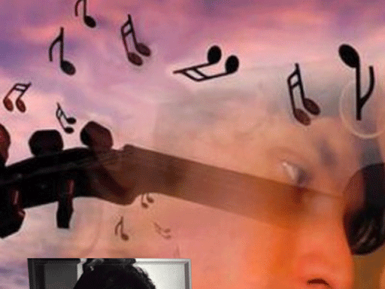
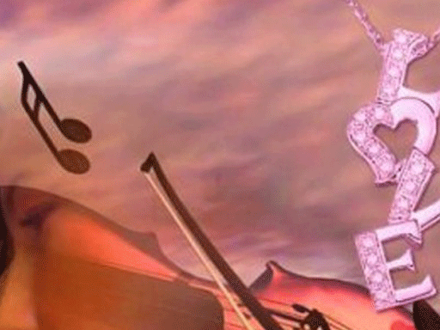
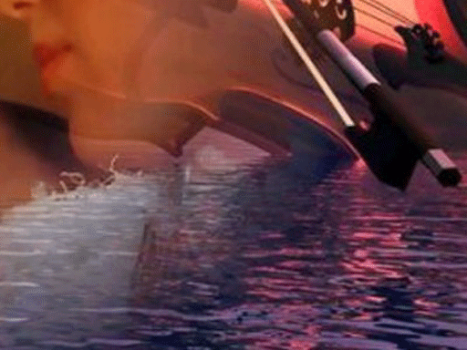
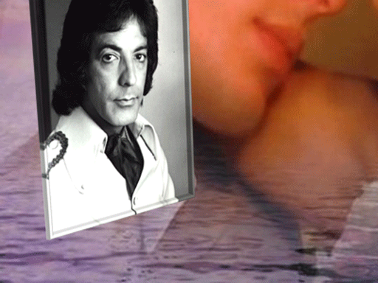

Nilton César
Brasil
La última canción
1968
No tocar el ratón
Roberto
Clic para comenzar
Lima-Perú

Slide 2
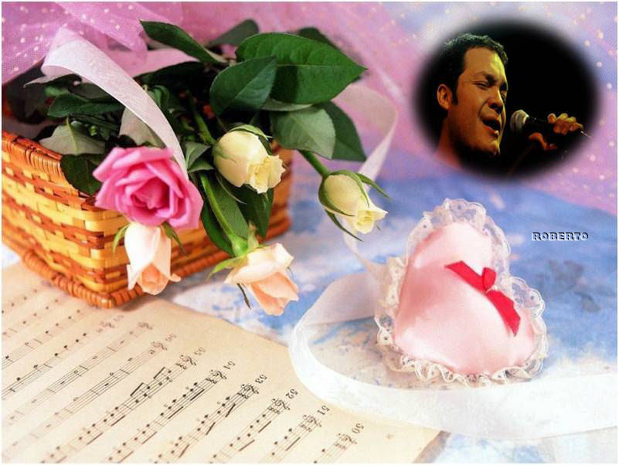
Esta es
la última canción
que yo canto para ti

Slide 3

me cansé de vivir esperando
y pensando en tu amor

Slide 4
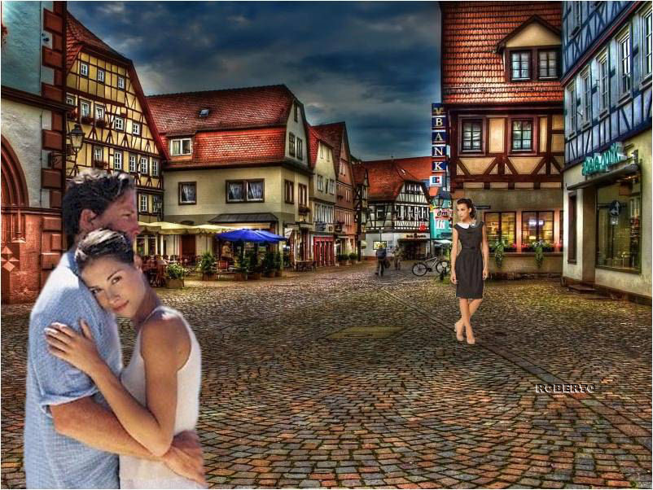
Si mañana me ves por la calle
acompañado,
comprenderás

Slide 5

que tu presencia
ya no me importa
ni te quiero más

Slide 6
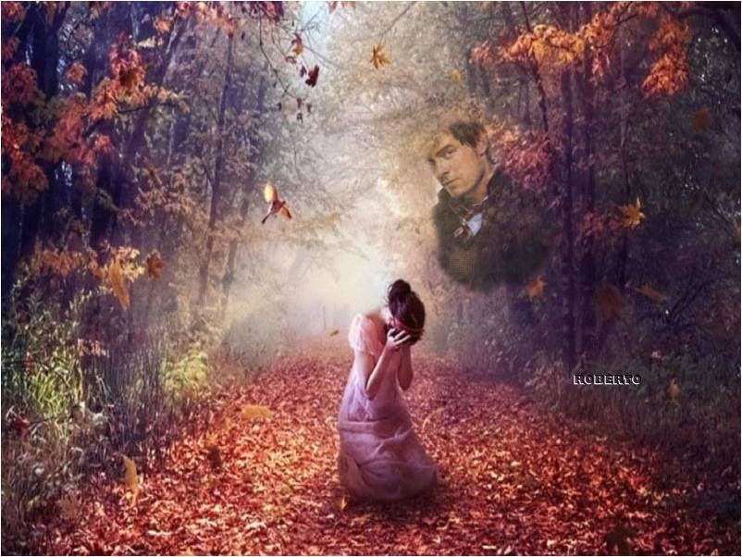
Pero tú
siempre te acordarás
y tendrás que llorar

Slide 7

este amor, lo mejor de mi vida
nunca más lo tendrás

Slide 8



Y las lindas canciones de amor
que yo te dediqué
con mucho amor
yo te lo juro
que nunca más
las sentirás

Slide 9

Y mañana sé que esta canción
escucharás
en la radio tocar

Slide 10

odiarás tu orgullo maldito

Slide 11
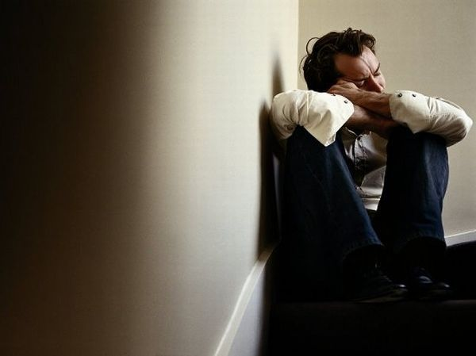
que me hizo sufrir y tanto llorar

Slide 12


quiero que sufras y sientas por dentro
el dolor del amor

Slide 13

Entonces sentirás
el valor
del corazón

Slide 14

y sufrirás al ver
que me voy
con otro amor

Slide 15
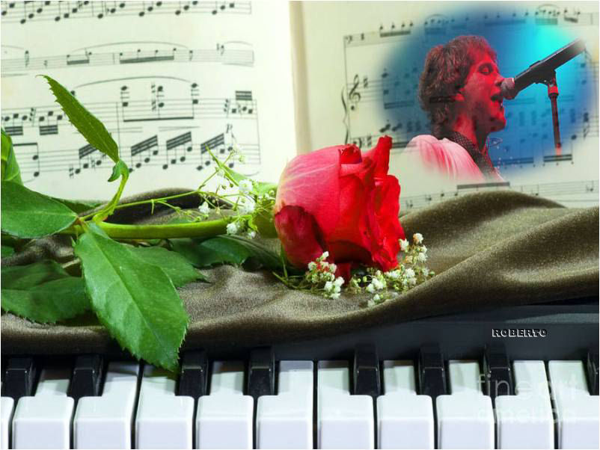
Esta es
la última canción
que yo canto para ti

Slide 16
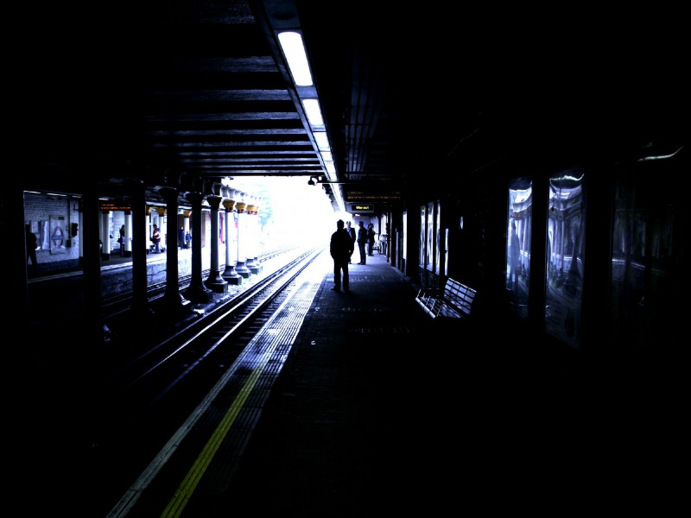
me cansé de vivir esperando
y pensando en tu amor

Slide 17

Si mañana me ves por la calle
acompañado,
comprenderás

Slide 18
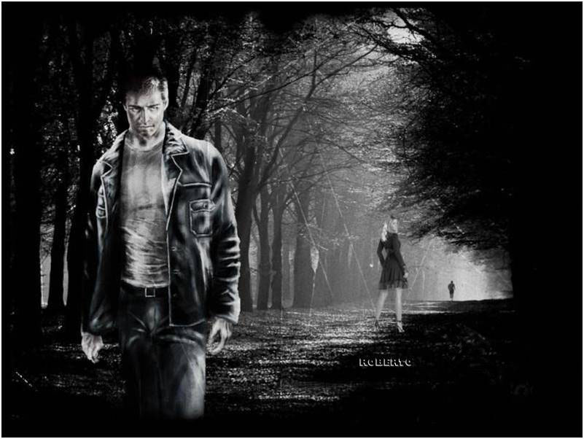
que tu presencia
ya no me importa
ni te quiero más

Slide 19
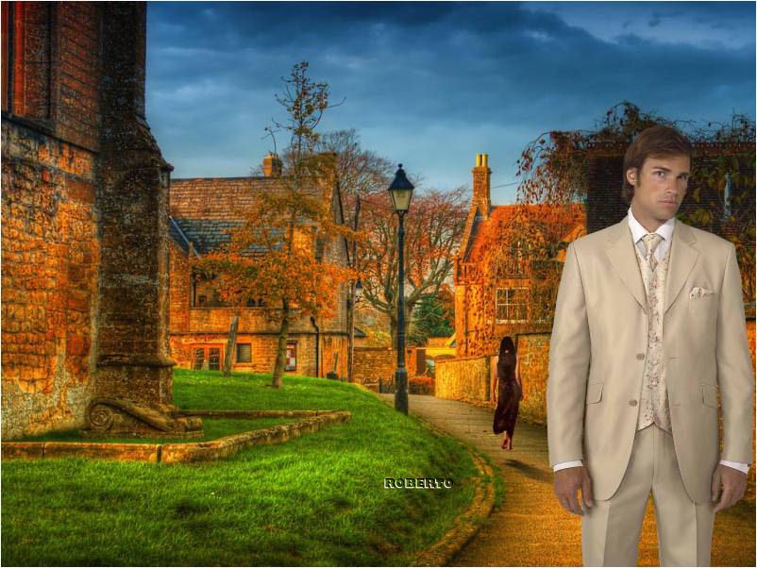
y tu presencia
ya no me importa
ni te quiero más
Roberto

Slide 20



Accede a la sección que desees desde aquí:
Propia Creación
De la Red
Dedicatorias | Fechas Especiales | Graciosos
Historia y Arte | Lugares | Musicales
Naturaleza y Ciencias | Política | Reflexión
Religiosos | Románticos | Salud
Dedicatorias | Fechas Especiales | Graciosos
Historia y Arte | Lugares | Musicales
Naturaleza y Ciencias | Política | Reflexión
Religiosos | Románticos | Salud
Si deseas recibir pps periódicamente en tu correo electrónico subscríbete aquí:

